Slide 1

2021-2022学年第1学期
大数据技术实践
yandengcheng@gmail.com
770993643
13965056693

Slide 2
01
环境搭建
Anaconda | PyCharm | Chrome | MySQL | HediSQL
目录
02
需求分析与设计
目标网站功能分析 | 存储数据表设计 | 爬取策略设计
03
爬虫实现
项目创建 | Spider | Item | Item Pipeline | 运行项目

Slide 3
01
需求分析
Anaconda
PyCharm
Chrome
MySQL
HediSQL

Slide 4
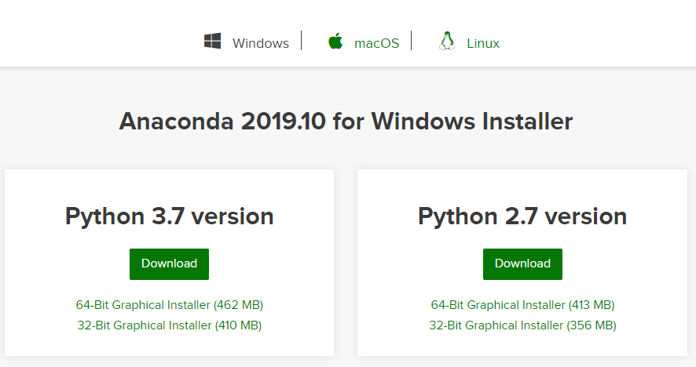
01 环境搭建
Anaconda
cv
https://www.anaconda.com/distribution/
1
2

Slide 5
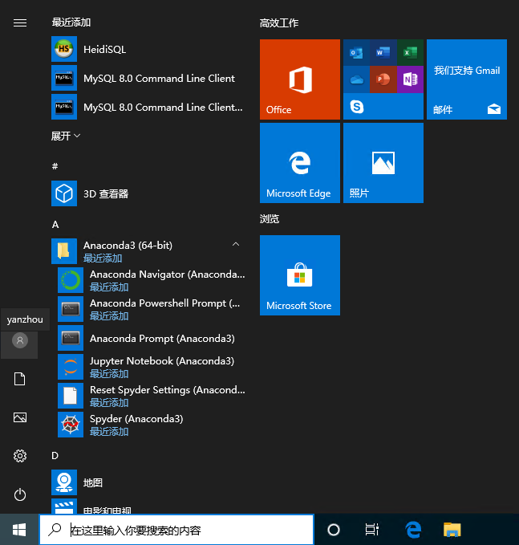
01 环境搭建
Anaconda
cv
pip install scrapy
cv
pip install pymysql

Slide 6
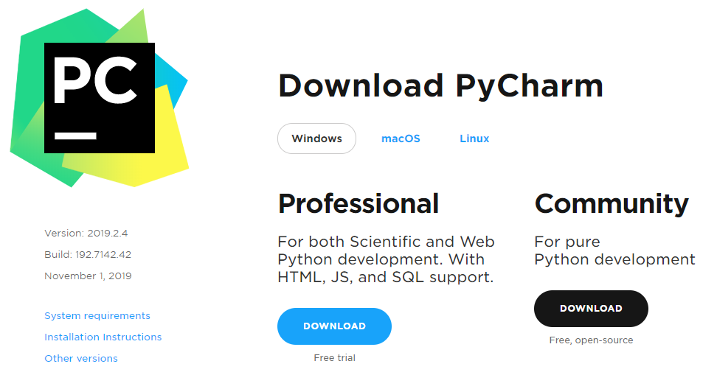
01 环境搭建
PyCharm
cv
https://www.jetbrains.com/pycharm/download/
1
2

Slide 7
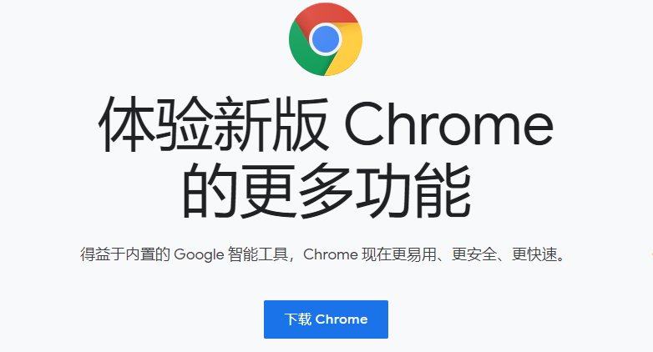
01 环境搭建
Chrome
cv
https://www.google.com/intl/zh-CN/chrome/

Slide 8
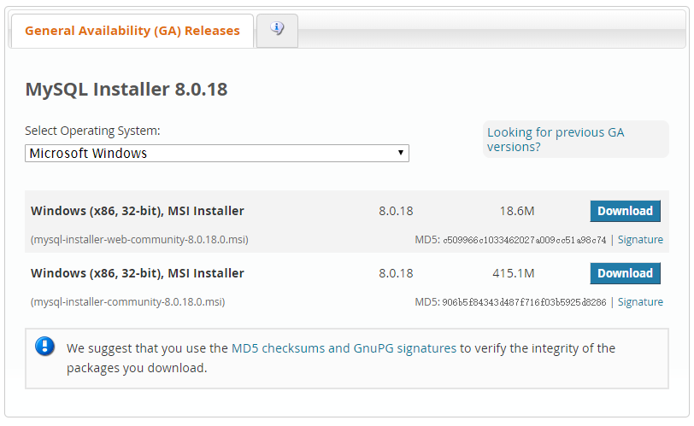
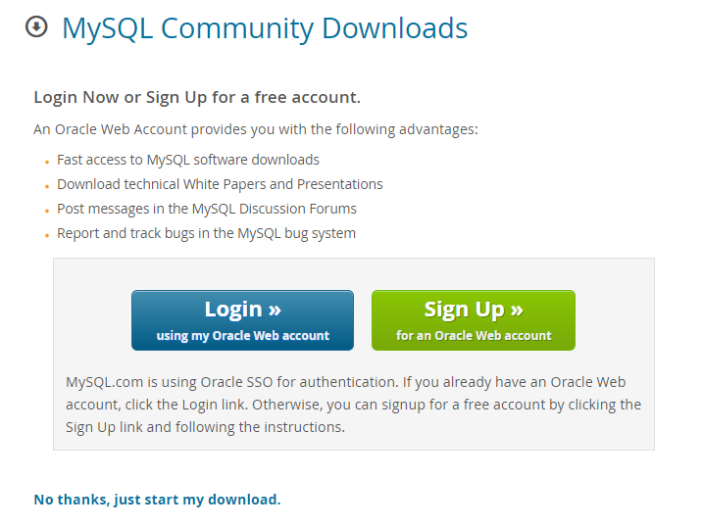
01 环境搭建
MySQL
cv
https://dev.mysql.com/downloads/installer/
1
2

Slide 9
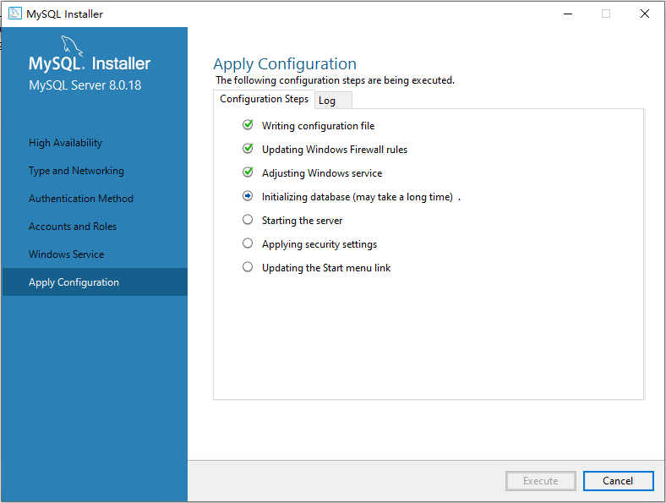
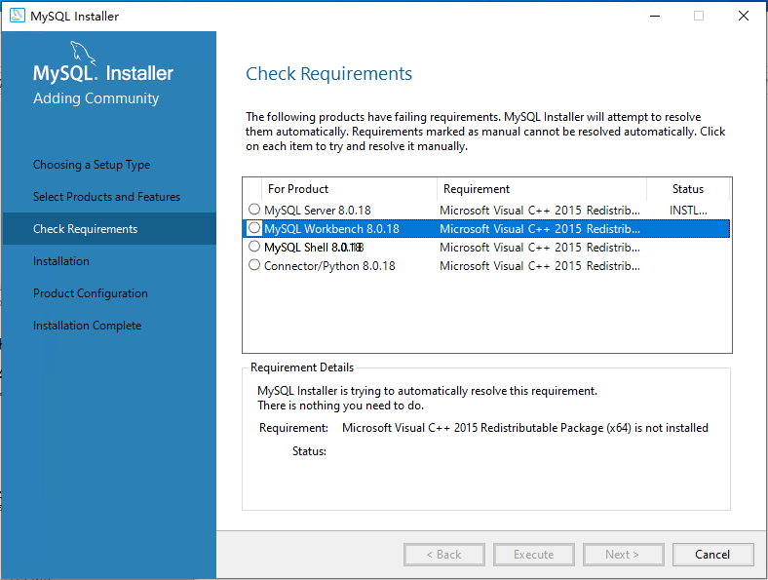
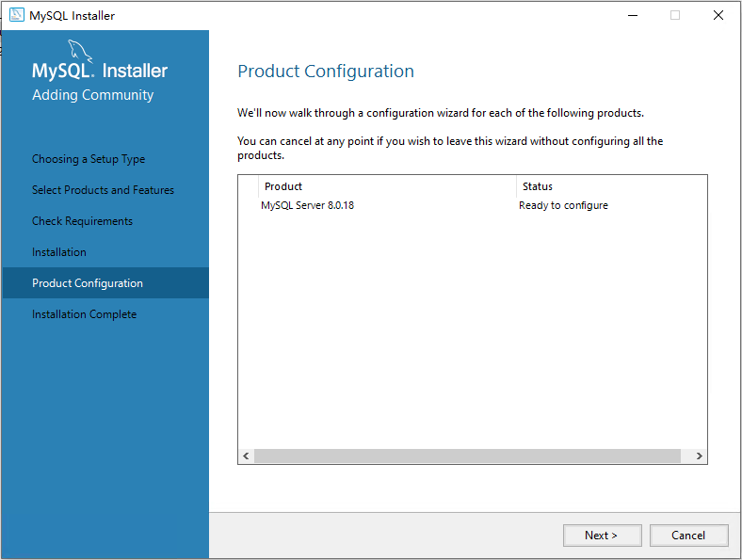
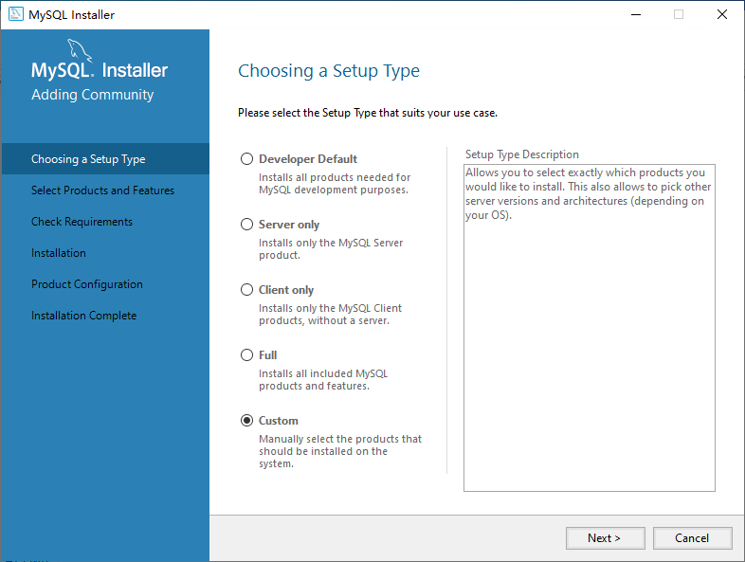
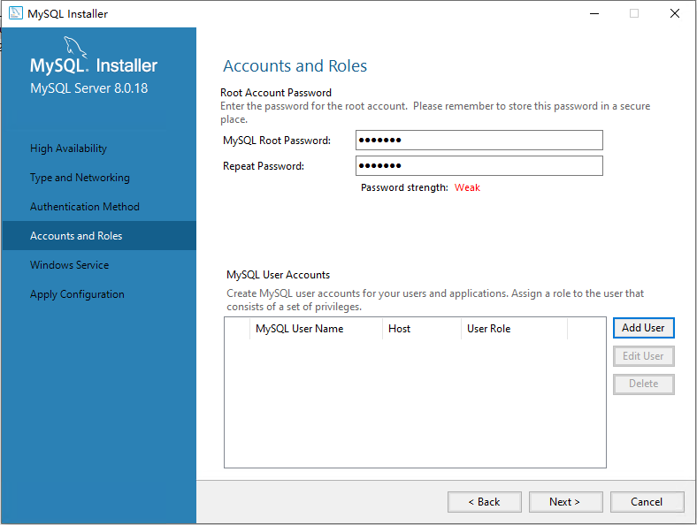
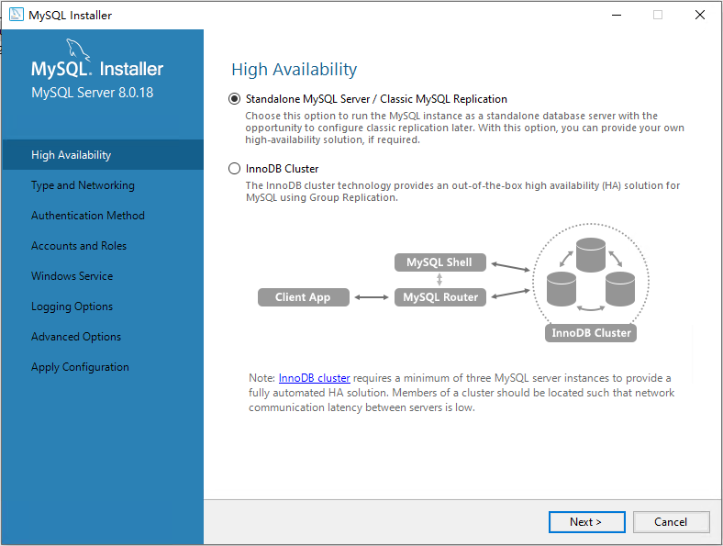
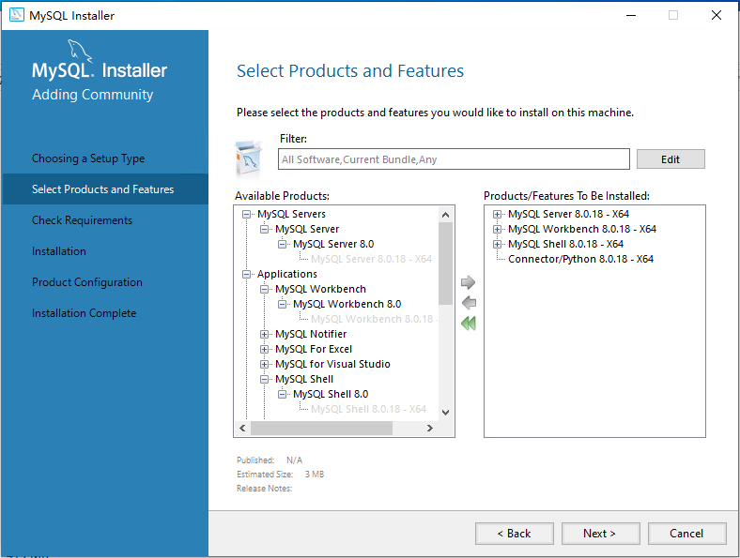
01 环境搭建
MySQL
Notes:
密码ahu2019

Slide 10
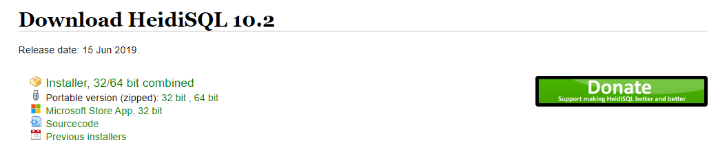
01 环境搭建
HediSQL
cv
https://www.heidisql.com/download.php

Slide 11
02
需求分析与设计
目标网站功能分析
存储数据表设计
爬取策略设计

Slide 12
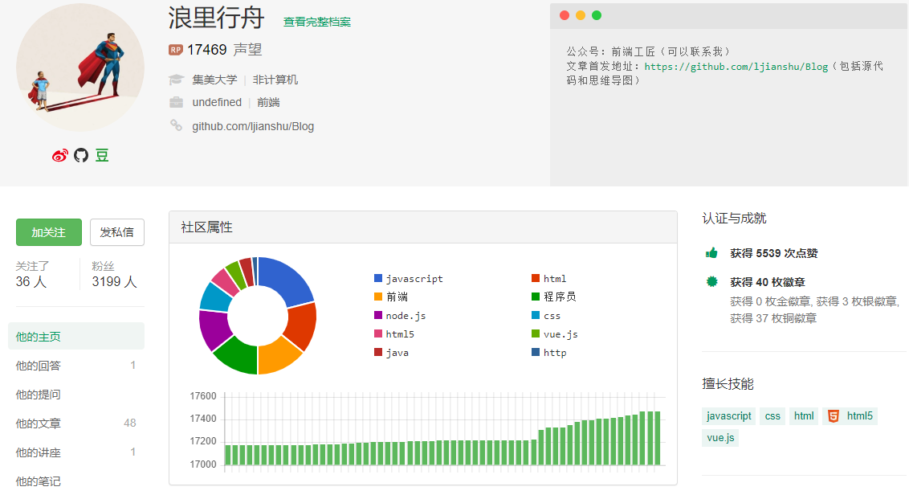
02 需求分析与设计
目标网站功能分析
cv
https://segmentfault.com/u/langlixingzhou

Slide 13
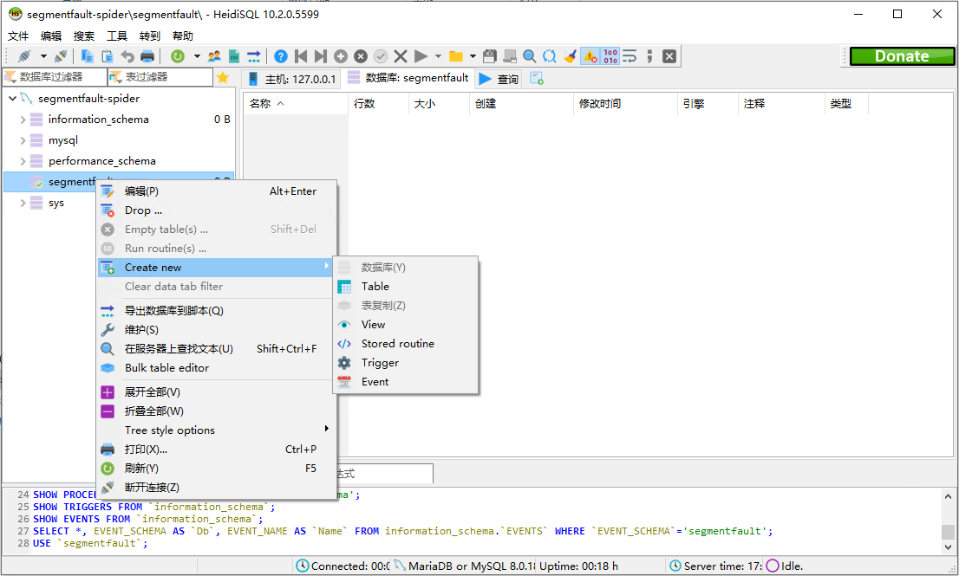
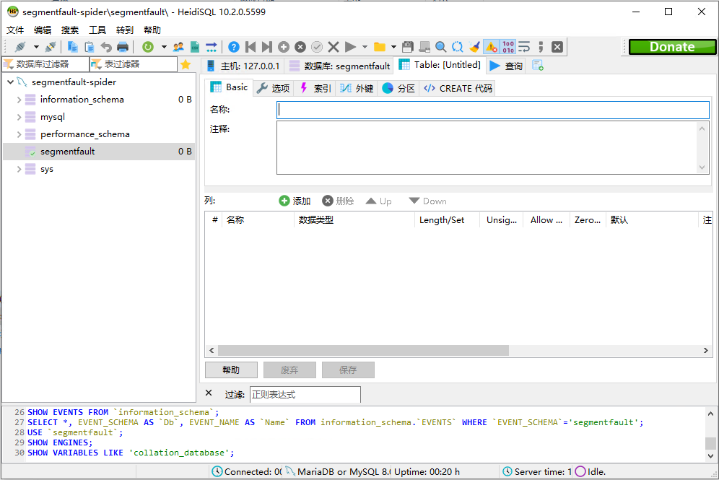
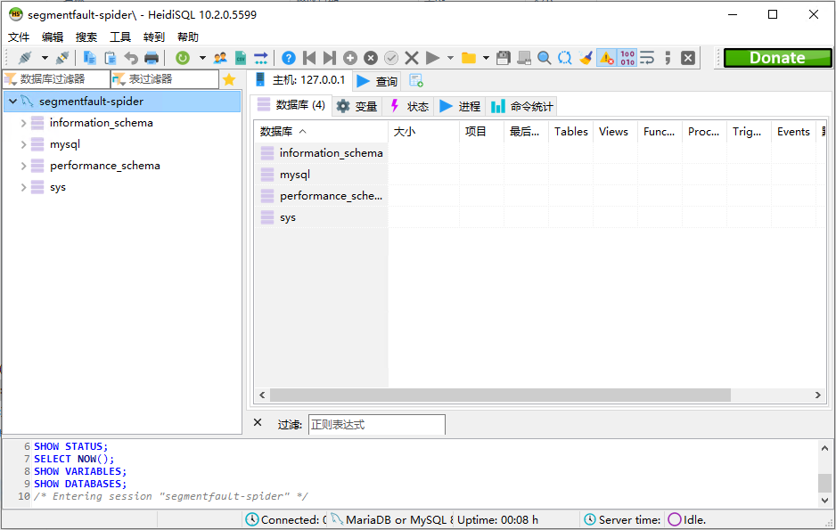
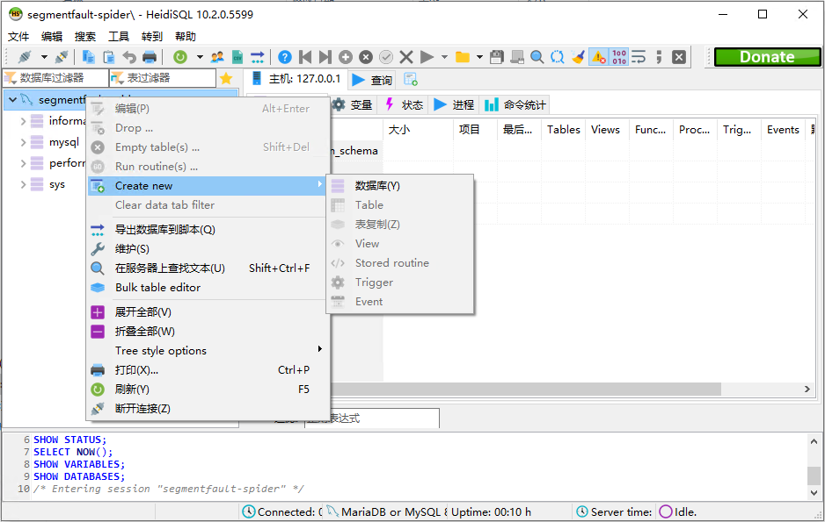
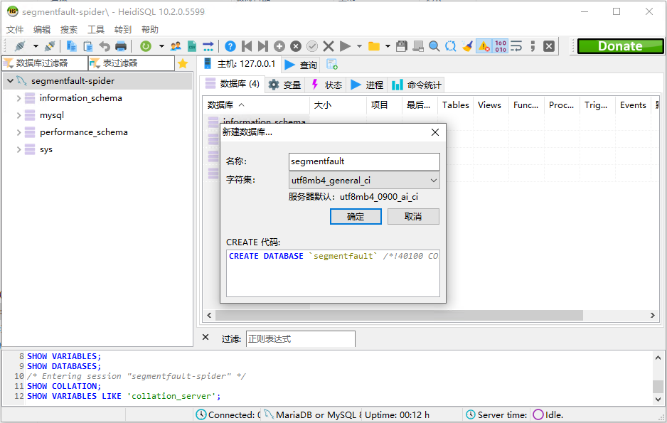
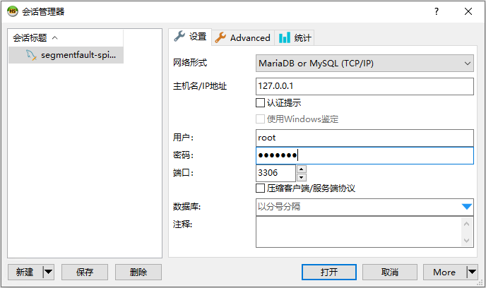
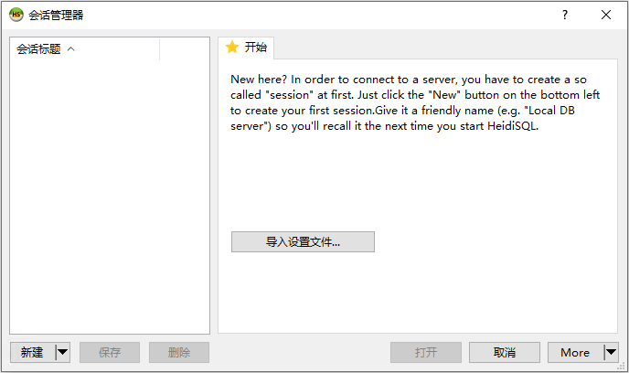
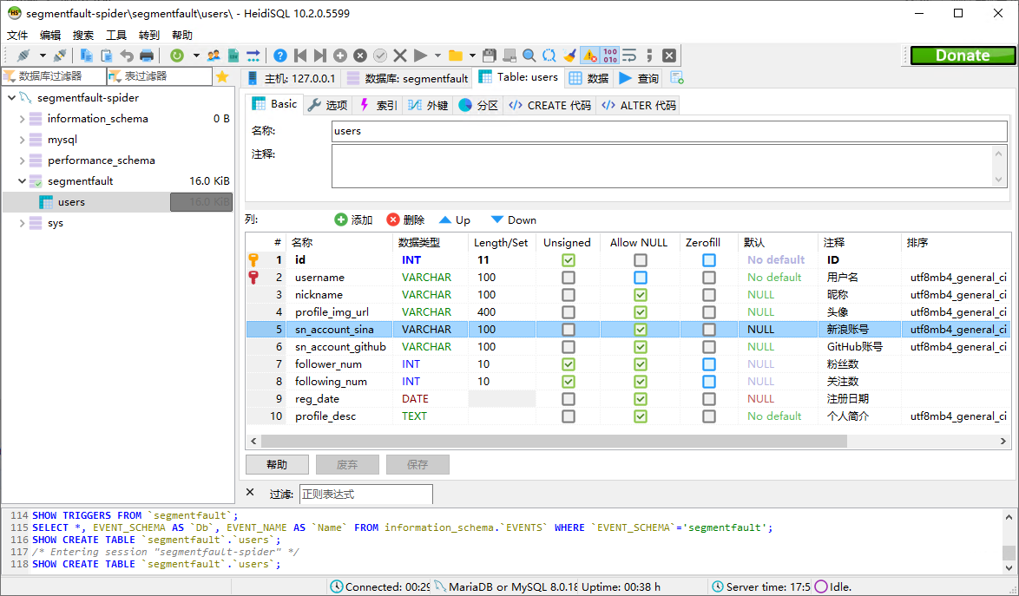
02 需求分析与设计
存储数据表设计

Slide 14
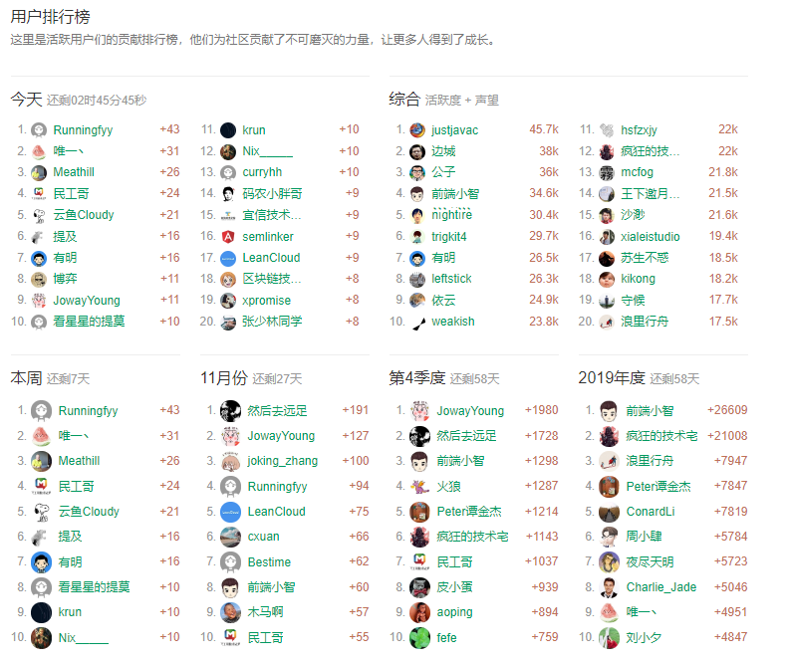
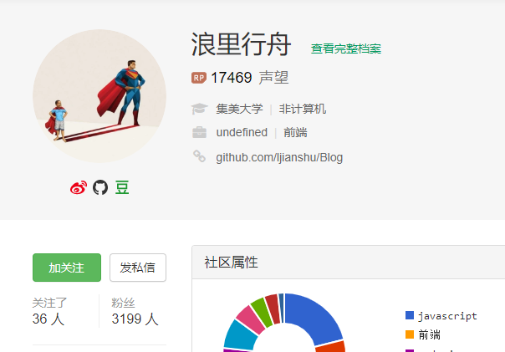
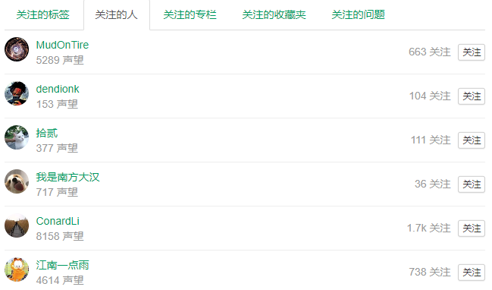
02 需求分析与设计
爬取策略设计
cv
https://segmentfault.com/users

Slide 15
03
爬虫实现
项目创建
Spider
Item
Item Pipeline
运行项目

Slide 16
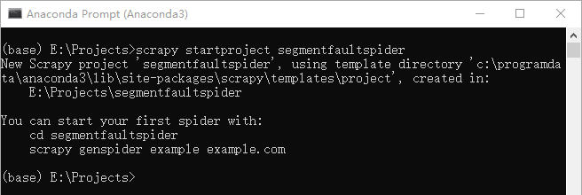
03 爬虫实现
项目创建
cv
scrapy startproject segmentfaultspider

Slide 17
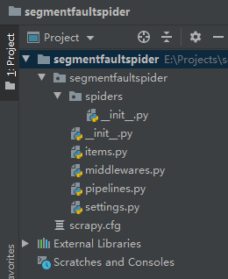

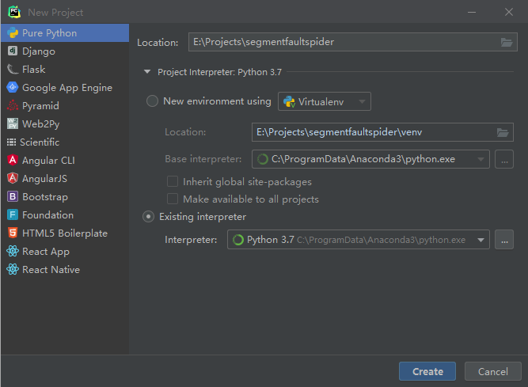
03 爬虫实现
项目创建

Slide 18
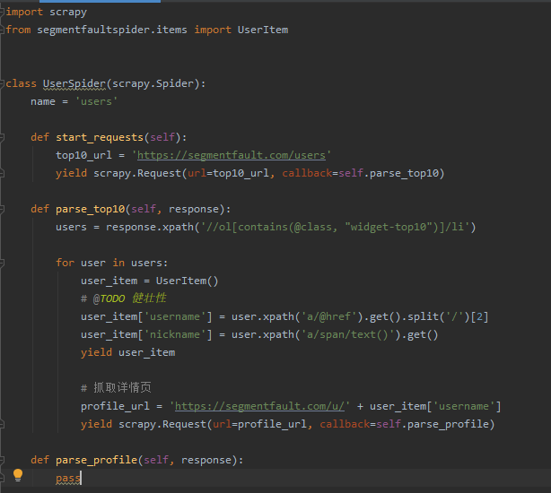
03 爬虫实现
Spider

Slide 19
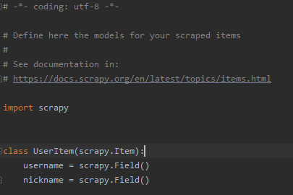
03 爬虫实现
Item

Slide 20
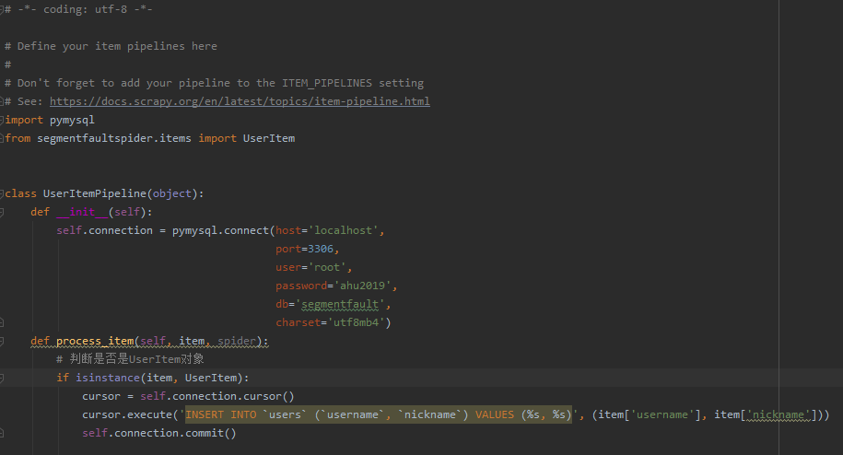
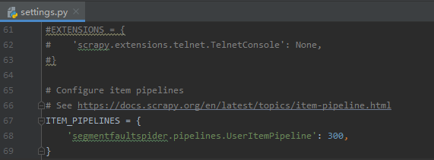
03 爬虫实现
Item Pipeline

Slide 21
03 爬虫实现
运行项目
cv
scrapy crawl users

